Slide 1
Структурный паттерн Декоратор

Slide 2
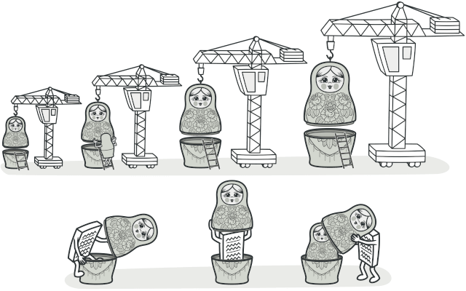
Декоратор
Это структурный паттерн, который позволяет добавлять объектам новые поведения на лету, помещая их в объекты-обёртки.
Декоратор позволяет оборачивать объекты бесчисленное количество раз благодаря тому, что и обёртки, и реальные оборачиваемые объекты имеют общий интерфейс.

Slide 3
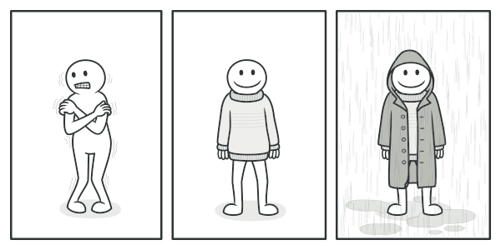
Аналогия из жизни
Любая одежда — это аналог Декоратора. Применяя Декоратор, вы не меняете первоначальный класс и не создаёте дочерних классов. Так и с одеждой — надевая свитер, вы не перестаёте быть собой, но получаете новое свойство — защиту от холода. Вы можете пойти дальше и надеть сверху ещё один декоратор — плащ, чтобы защититься и от дождя.

Slide 4
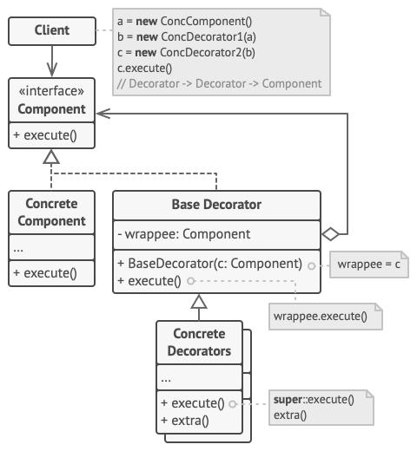
Структура
Компонент задаёт общий интерфейс обёрток и оборачиваемых объектов.
2.Конкретный компонент определяет класс оборачиваемых объектов. Он содержит какое-то базовое поведение, которое потом изменяют декораторы.
3. Конкретные декораторы — это различные вариации декораторов, которые содержат добавочное поведение. Оно выполняется до или после вызова аналогичного поведения обёрнутого объекта.

Slide 5
Примеры на Java
Паттерн можно часто встретить в Java-коде, особенно в коде, работающем с потоками данных.
Примеры Декораторов в стандартных библиотеках Java:
Все подклассы java.io.InputStream, OutputStream, Reader и Writer имеют конструктор, принимающий объекты этих же классов.
java.util.Collections, методы checkedXXX(), synchronizedXXX() и unmodifiableXXX().
javax.servlet.http.HttpServletRequestWrapper и HttpServletResponseWrapper

Slide 6
Примеры
decorators/DataSource.java: Интерфейс, задающий базовые операции чтения и записи данных
decorators/DataSourceDecorator.java: Базовый декоратор
public class DataSourceDecorator implements DataSource { private final DataSource wrappee; DataSourceDecorator(DataSource source) { this.wrappee = source; } @Override public void writeData(String data) { wrappee.writeData(data); } @Override public String readData() { return wrappee.readData(); } }
package com.company; public interface DataSource { void writeData(String data); String readData(); }

Slide 7
Примеры
decorators/FileDataSource.java: Класс, реализующий прямое чтение и запись данных
import java.io.*; public class FileDataSource implements DataSource { private String name; public FileDataSource(String name) { this.name = name; } @Override public void writeData(String data) { File file = new File(name); try (OutputStream fos = new FileOutputStream(file)) { fos.write(data.getBytes(), 0, data.length()); } catch (IOException ex) { System.out.println(ex.getMessage()); } }
@Override public String readData() { char[] buffer = null; File file = new File(name); try (FileReader reader = new FileReader(file)) { buffer = new char[(int) file.length()]; reader.read(buffer); } catch (IOException ex) { System.out.println(ex.getMessage()); } return new String(buffer); } }

Slide 8
Примеры
decorators/EncryptionDecorator.java: Декоратор шифрования
public class EncryptionDecorator extends DataSourceDecorator { public EncryptionDecorator(DataSource source) { super(source); } @Override public void writeData(String data) { super.writeData(encode(data)); } @Override public String readData() { return decode(super.readData()); }
private String encode(String data) { byte[] result = data.getBytes(); for (int i = 0; i < result.length; i++) { result[i] += (byte) 1; } return Base64.getEncoder().encodeToString(result); } private String decode(String data) { byte[] result = Base64.getDecoder().decode(data); for (int i = 0; i < result.length; i++) { result[i] -= (byte) 1; } return new String(result); } }

Slide 9
Примеры
decorators/CompressionDecorator.java: Декоратор сжатия
import …; public class CompressionDecorator extends DataSourceDecorator { private int compLevel = 6; public CompressionDecorator(DataSource source) { super(source); } public int getCompressionLevel() { return compLevel; } public void setCompressionLevel(int value) { compLevel = value; } @Override public void writeData(String data) { super.writeData(compress(data)); } @Override public String readData() { return decompress(super.readData()); }
private String compress(String stringData) { byte[] data = stringData.getBytes(); try { ByteArrayOutputStream bout = new ByteArrayOutputStream(512); DeflaterOutputStream dos = new DeflaterOutputStream(bout, new Deflater(compLevel)); dos.write(data); dos.close(); bout.close(); return Base64.getEncoder().encodeToString(bout.toByteArray()); } catch (IOException ex) { return null; } } private String decompress(String stringData) { byte[] data = Base64.getDecoder().decode(stringData); try { InputStream in = new ByteArrayInputStream(data); InflaterInputStream iin = new InflaterInputStream(in); ByteArrayOutputStream bout = new ByteArrayOutputStream(512); int b; while ((b = iin.read()) != -1) { bout.write(b); } in.close(); iin.close(); bout.close(); return new String(bout.toByteArray()); } catch (IOException ex) { return null; } } }

Slide 10
Main code
public class Main { public static void main(String[] args) { String salaryRecords = "Name,Salary\nJohn Smith,100000\nSteven Jobs,912000"; DataSourceDecorator encoded = new CompressionDecorator( new EncryptionDecorator( new FileDataSource("out/OutputDemo.txt"))); encoded.writeData(salaryRecords); DataSource plain = new FileDataSource("out/OutputDemo.txt"); System.out.println("- Input ----------------"); System.out.println(salaryRecords); System.out.println("- Encoded --------------"); System.out.println(plain.readData()); System.out.println("- Decoded --------------"); System.out.println(encoded.readData()); } }
Результат выполнения:
- Input ----------------
Name,Salary
John Smith,100000
Steven Jobs,912000
- Encoded --------------
Zkt7e1Q5eU8yUm1Qe0ZsdHJ2VXp6dDBKVnhrUHtUe0sxRUYxQkJIdjVLTVZ0dVI5Q2IwOXFISmVUMU5rcENCQmdxRlByaD4+
- Decoded --------------
Name,Salary
John Smith,100000
Steven Jobs,912000

Slide 11
Шифрование и сжатие данных
Пример показывает, как можно добавить новую функциональность объекту, не меняя его класса.
Сначала класс бизнес-логики мог считывать и записывать только чистые данные напрямую из/в файлы. Применив паттерн Декоратор, мы создали небольшие классы-обёртки, которые добавляют новые поведения до или после основной работы вложенного объекта бизнес-логики.
Первая обёртка шифрует и расшифрует данные, а вторая — сжимает и распакует их.
Мы можем использовать обёртки как отдельно друг от друга, так и все вместе, обернув один декоратор другим.

Slide 12
Когда вам нужно добавлять обязанности объектам на лету, незаметно для кода, который их использует. Объекты помещают в обёртки, имеющие дополнительные поведения. Обёртки и сами объекты имеют одинаковый интерфейс, поэтому клиентам без разницы, с чем работать — с обычным объектом данных или с обёрнутым. Когда нельзя расширить обязанности объекта с помощью наследования. Во многих языках программирования есть ключевое слово final, которое может заблокировать наследование класса. Расширить такие классы можно только с помощью Декоратора.
Применимость

Slide 13
Преимущества и недостатки
Большая гибкость, чем у наследования.
Позволяет добавлять обязанности на лету.
Можно добавлять несколько новых обязанностей сразу.
Позволяет иметь несколько мелких объектов вместо одного объекта на все случаи жизни.
Трудно конфигурировать многократно обёрнутые объекты.
Обилие крошечных классов.

